Slide 1
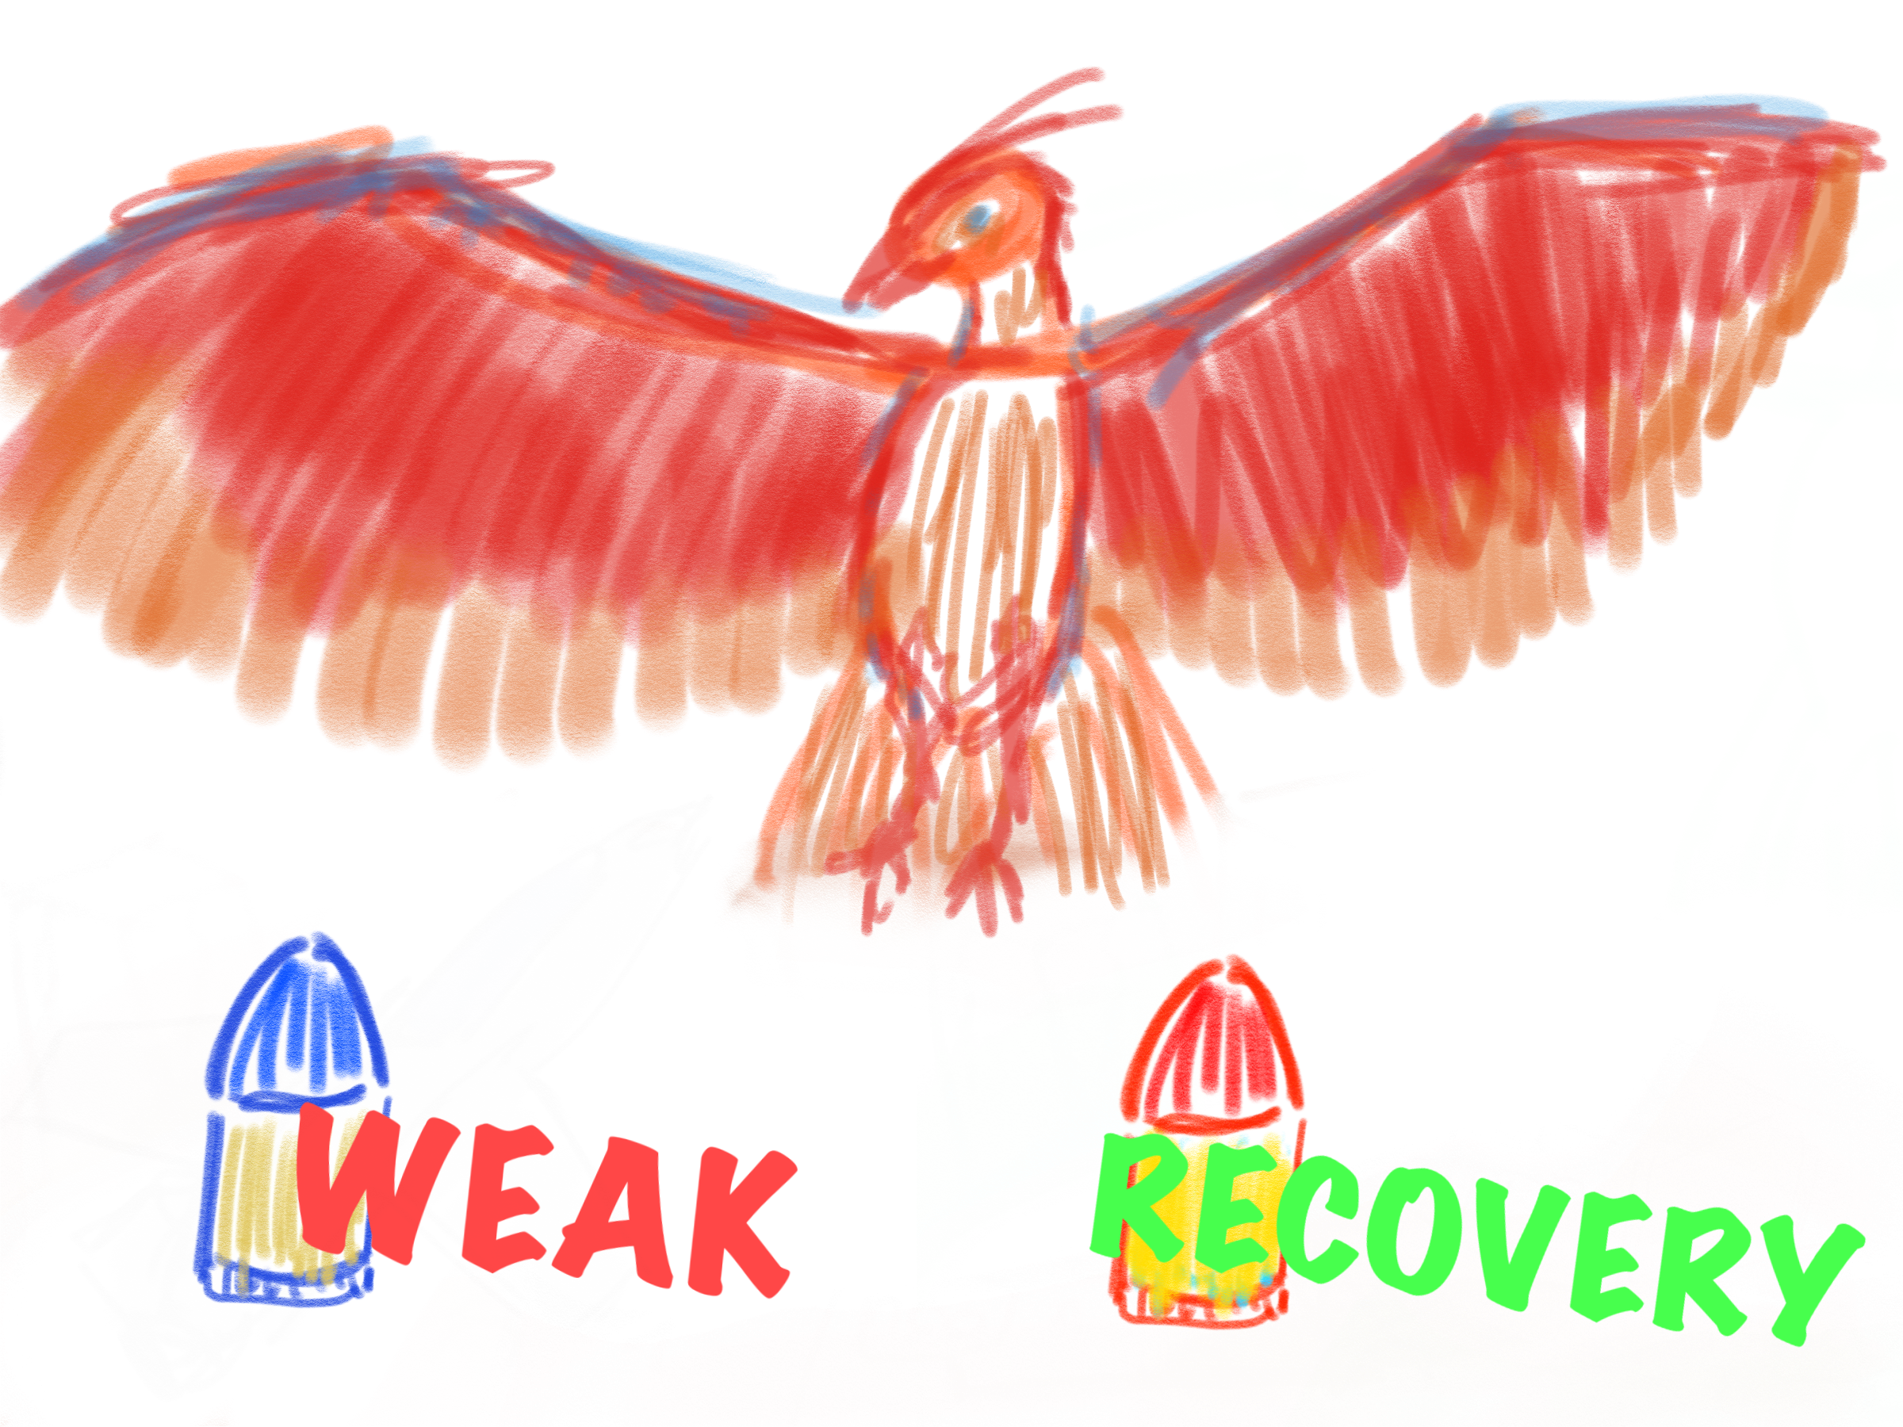
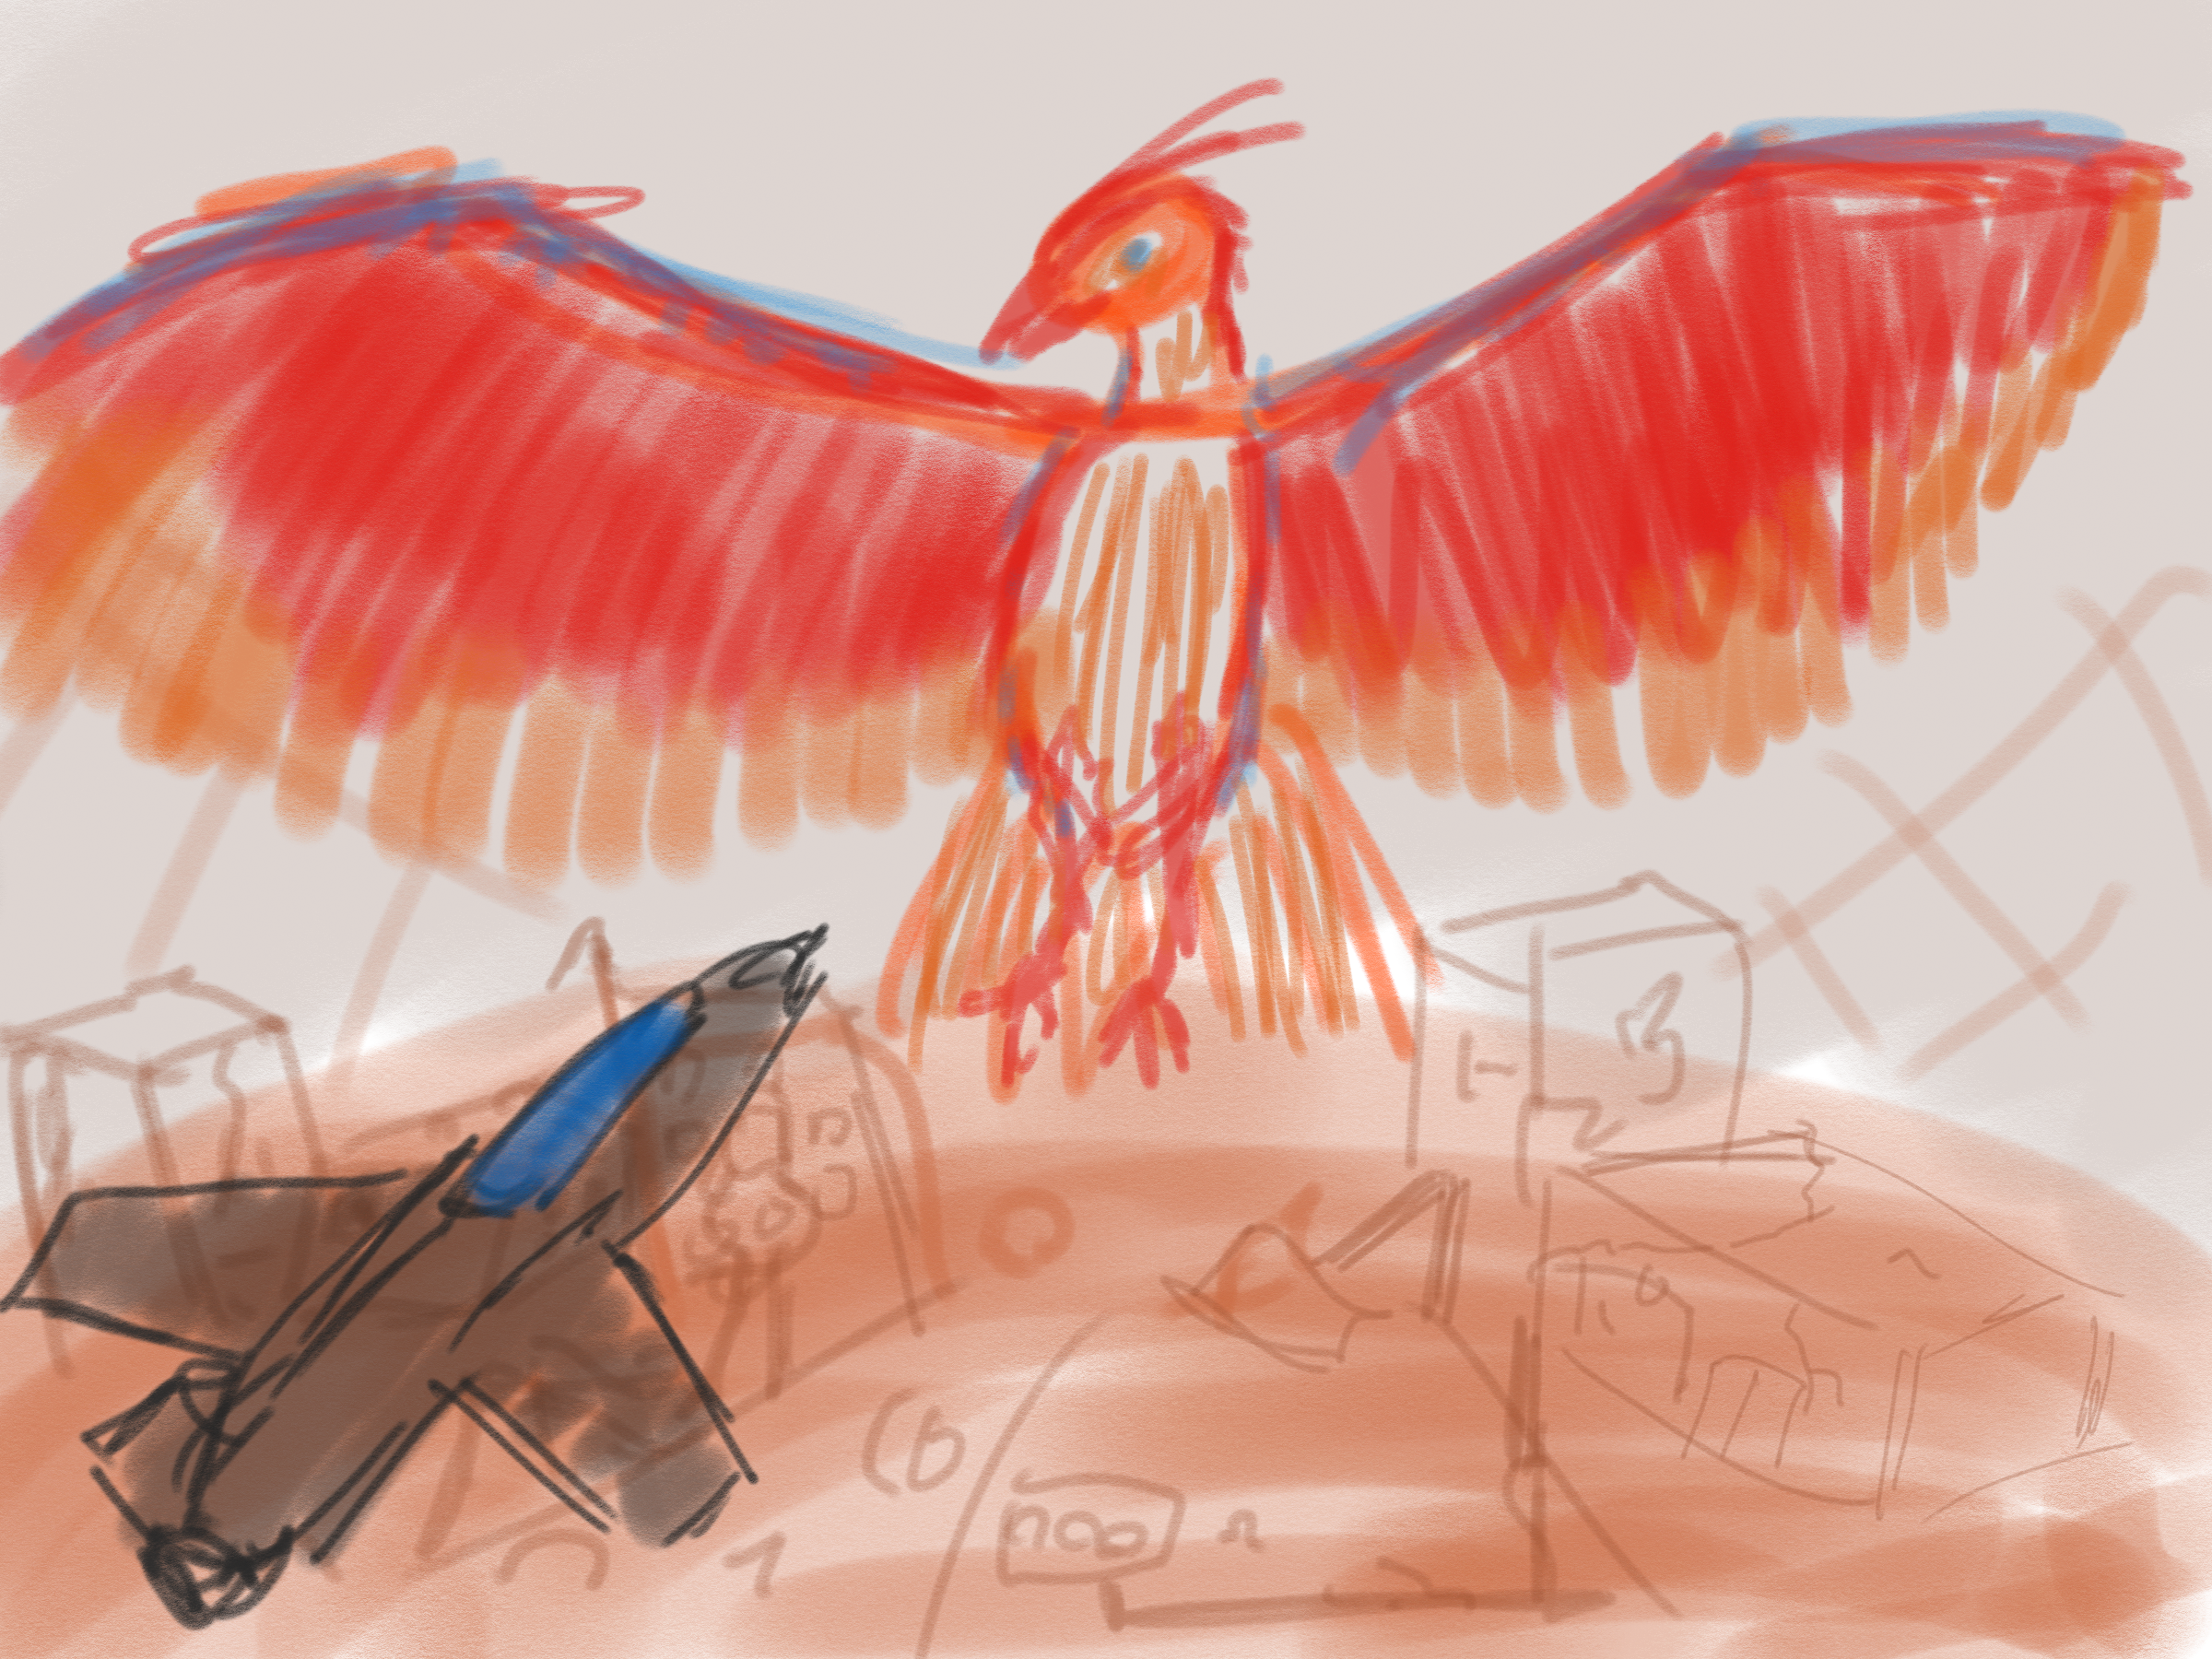
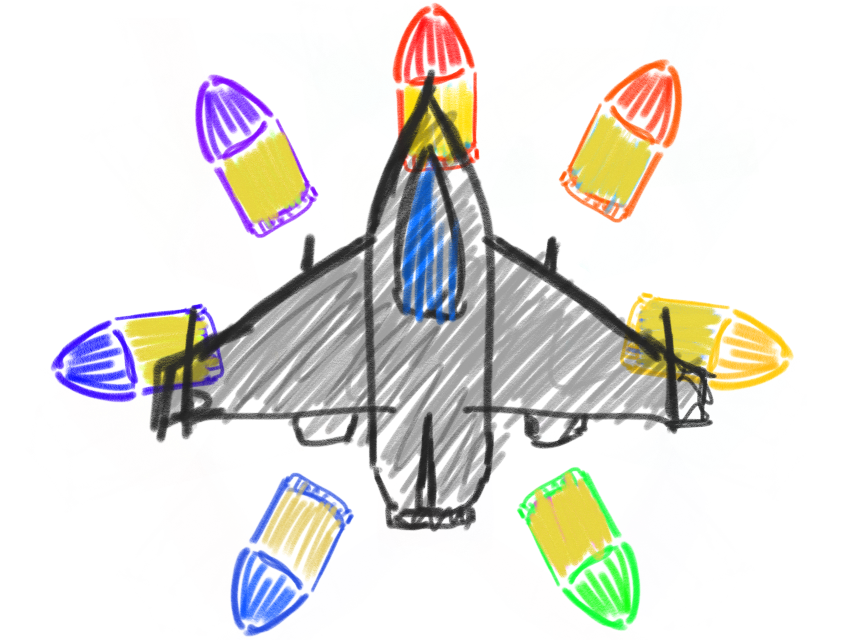
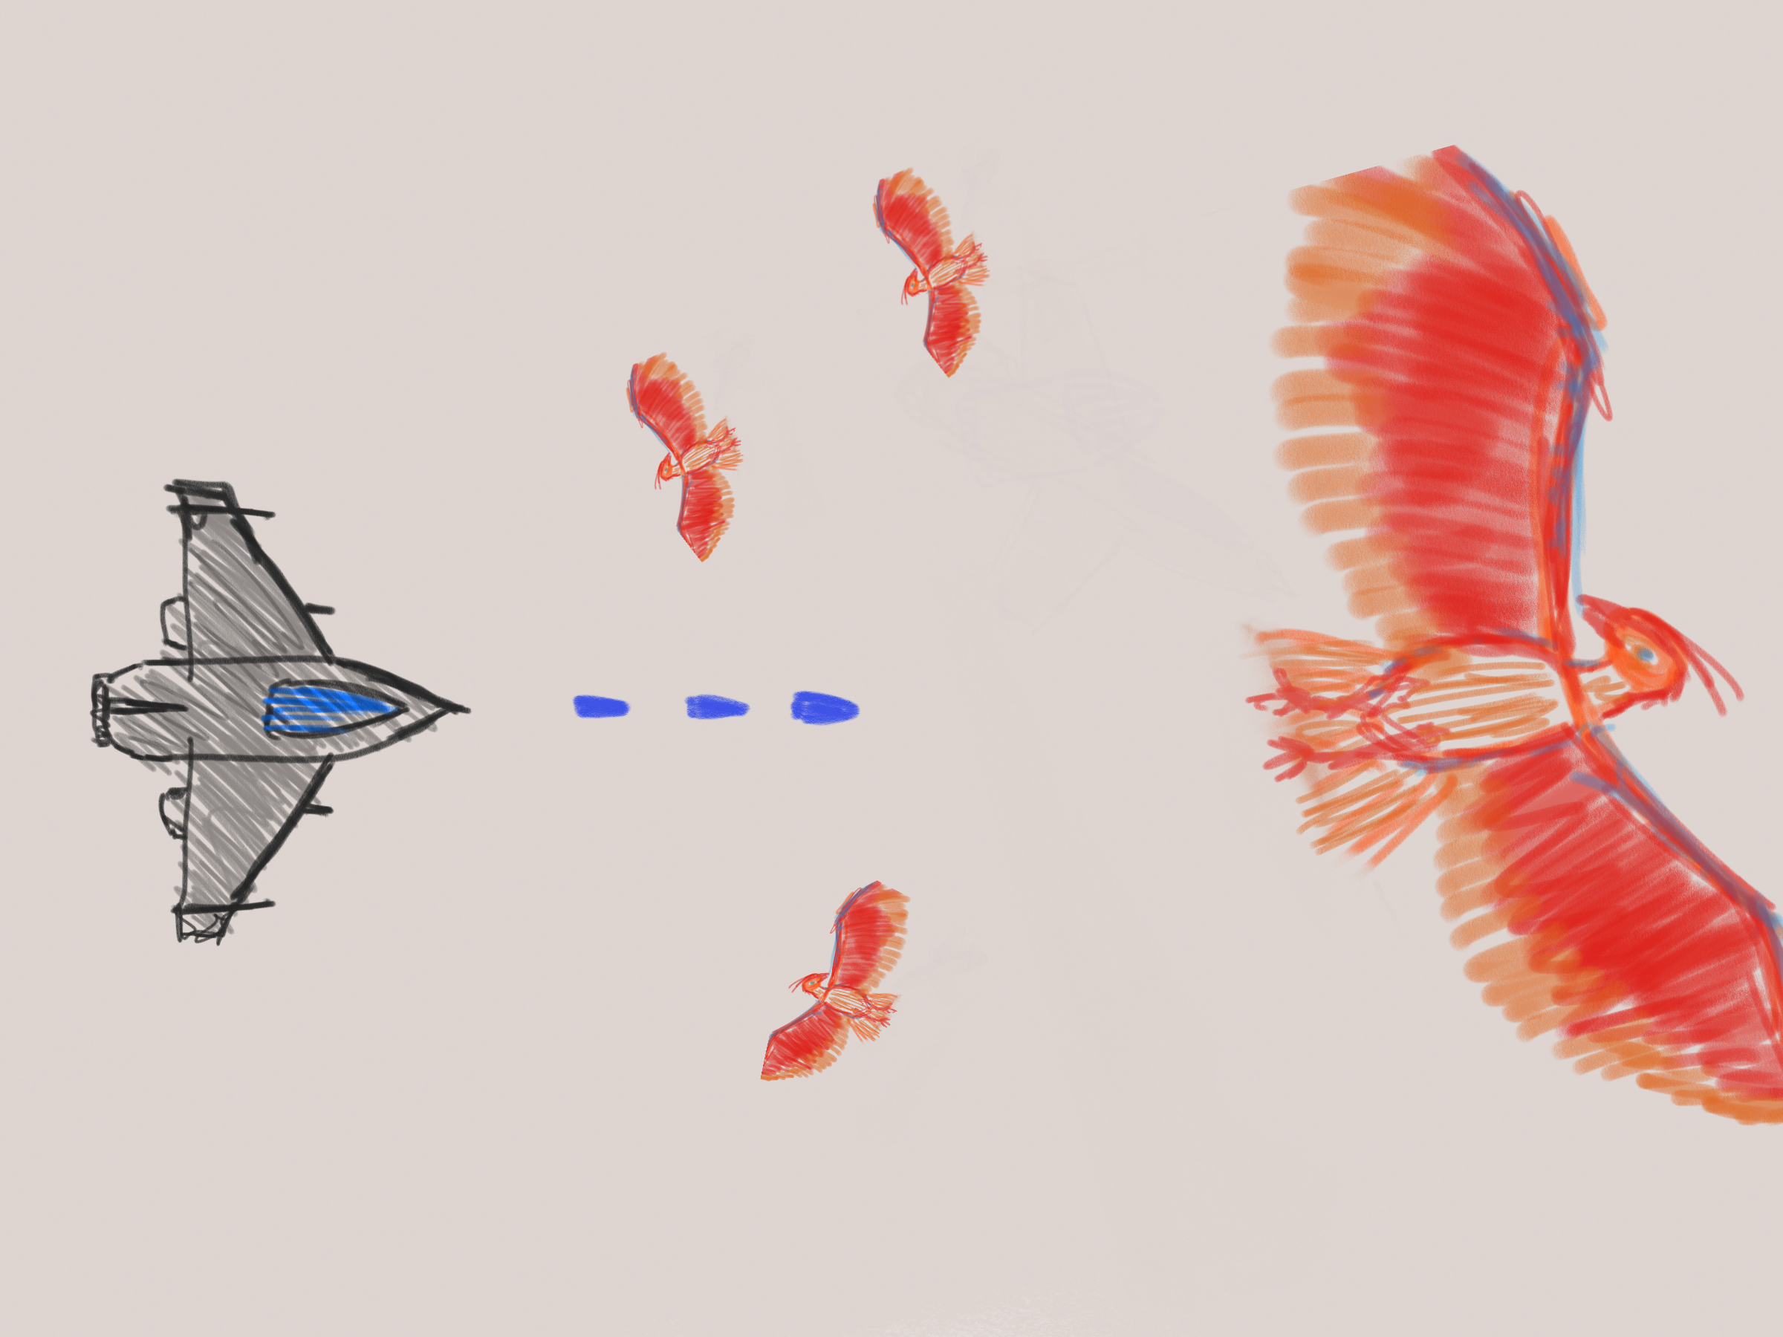
不死鳥の倒し方(仮)
Steam
謎解きシューティングゲーム
不死鳥の色によって弱点が変化する！
七色の弾を使い分けて不死鳥の弱点を探ろう！
不死身を倒せ！
2Dトップダウンゲーム眷属を避けながら不死鳥に攻撃をしよう！

Slide 2
①ターゲットシート
ターゲット | 10代後半~20代前半/学生/アニメ/漫画/ゲーム好き 最近オープンワールドのゲームが増えてきて探索に疲れてきた。
ターゲットの人物像 | 実家暮らし PCゲームが好き。 最近はコロナも治まってきて外に出ることも増えてきた。 恋人なし、普段は学校の友達と遊んでいる。 通学時間にスマホゲームや携帯ゲームをしている。 学校も時々PCでゲームをしている。 頭を使うのも好きだが、直感的に遊ぶことが好き。 オープンワールドゲームで探索をしすぎて疲れてきた。
ターゲットの不満 | ゲームの探索が辛くなってきた。 完全オフラインのゲームが最近少ない オープンワールドゲームが増え反射神経でするゲームが少なくなってきた
ターゲットのニーズ | 探索のないゲーム/オフラインゲーム/反射神経でやるゲーム/ PCゲーム

Slide 3
②アイディアシート
(手段)名詞＋動詞 ＋ (目的)名詞＋動詞+ゲーム | 戦闘機を操作して、 ＋ フェニックスを倒すゲーム
(手段)(形容詞＋名詞) ＋動詞 ＋ (目的)(形容詞＋名詞) ＋動詞+ゲーム | 七変化する戦闘機を操作して、 ＋ 不死身のフェニックスを倒すゲーム
主語を追加 | パイロットになって、 七変化する戦闘機を操作して、 不死身のフェニックスを倒すゲーム
ジャンル(商品カテゴリー) | 謎解きシューティングゲーム

Slide 4
③コンセプトシート
商品概要 メインベネフィット/UX ＋ ジャンル(商品カテゴリー) | 不死鳥を倒した時の達成感を味わえる 「謎解きシューティングゲーム」
タイトル | 不死鳥の倒し方(仮)
コンセプト ゲームアイディア ＋ ジャンル ＋ ベネフィット/UX | 1.不死身と言われる不死鳥を倒す。 2.不死鳥の弱点を見つける。 3.敵が放つ攻撃を避ける。 4.撃つ弾の種類によって弾の軌道が違う。 5.など 「謎解きシューティングゲーム」なので、 1.倒した時の達成感を味わえる。＊メインベネフィット 2.自分で発見した時の優越感を味わえる。 3.反射神経で楽しめる。 4.撃つことに工夫を凝らすことができる。 5.など
プラットフォーム | Steam

Slide 5
④伝え方シート
キャッチコピー | 不死身を倒せ！
トーン＆マナー | 不死鳥との戦い 不死鳥からの攻撃を避けながら撃つ
伝える優先順位 | 1.不死身と言われる不死鳥を倒す。 2.不死鳥の弱点を見つける。 3.敵が放つ攻撃を避ける。 4.撃つ弾の種類によって弾の軌道が違う。 5.など
伝え方の整理 | 1.メインビジュアル＋キャッチコピー 2.同上 3. 4. 5.

